Slide 1




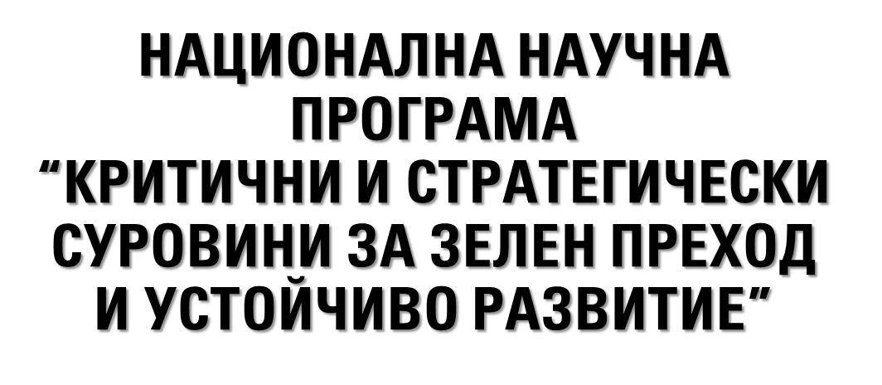
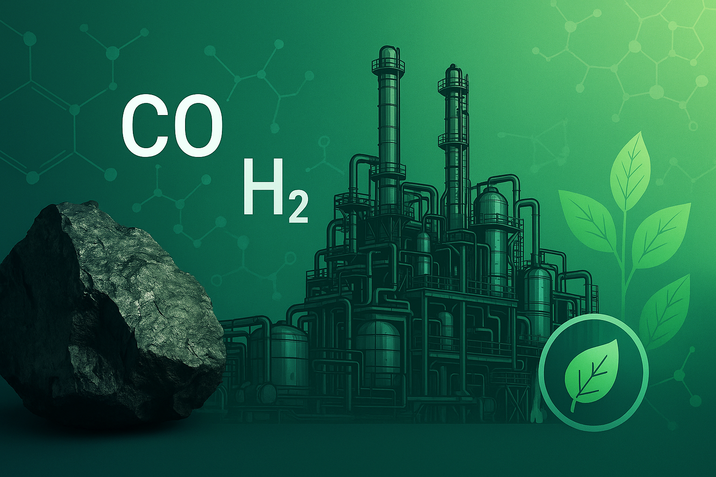
Газифициране на въглища с цел задоволяване на нуждите от енергия за добив на критични и стратегически суровини в България
Ирена Костова, Деница Апостолова, Данаил Йовчев
20 ноември 2025 г.

Slide 2
ЦЕЛ НА НАЦИОНАЛНАТА НАУЧНА ПРОГРАМА (ННП)
Изследване на потенциала на България за наличие и добив на критични и стратегически суровини.
Определяне на съдържанието им в различни видове скали, полезни изкопаеми и промишлени отпадъци.
Оценка на ресурсните възможности на страната за над 30 приоритетни суровини.
Тестване и препоръка на технологии за добив и преработка, щадящи околната среда (вода, почва, въздух, седименти).
Notes:
ННП има за цел да оцени потенциала на страната за наличие на критични и стратегически суровини, както и да разработи подходящи технологии за добив и преработка, щадящи околната среда. Газификацията е една от технологиите, които могат да осигурят енергията за тези дейности

Slide 3
ЗНАЧЕНИЕ НА ГАЗИФИКАЦИЯТА НА МЕСТНИ ВЪГЛИЩА ЗА ИЗПЪЛНЕНИЕ НА ЦЕЛИТЕ НА ННП
Газификацията е алтернативен метод за производство на енергия от въглища, като предлага редица предимства пред тяхното директно изгаряне.
Подходяща е за интеграция със системи за улавяне на CO₂, което я прави по-устойчива.
Процесът е особено ефективен при индустрии с висок енергиен разход, какъвто е добивът на критични и стратегически суровини.
Наличните лигнити от Източномаришкия басейн и въглища от други райони на страната могат да осигурят необходимата енергия за извличане и преработка на тези суровини.
Notes:
Газификацията е алтернативен метод за производство на енергия от въглища, по-ефективен и по-лесен за интеграция със системи за улавяне на CO₂. Това е важно за индустрии с висок енергиен разход, какъвто е добивът на стратегически суровини. Лигнитите от България могат да бъдат използвани като постоянен и достъпен енергиен ресурс.

Slide 4
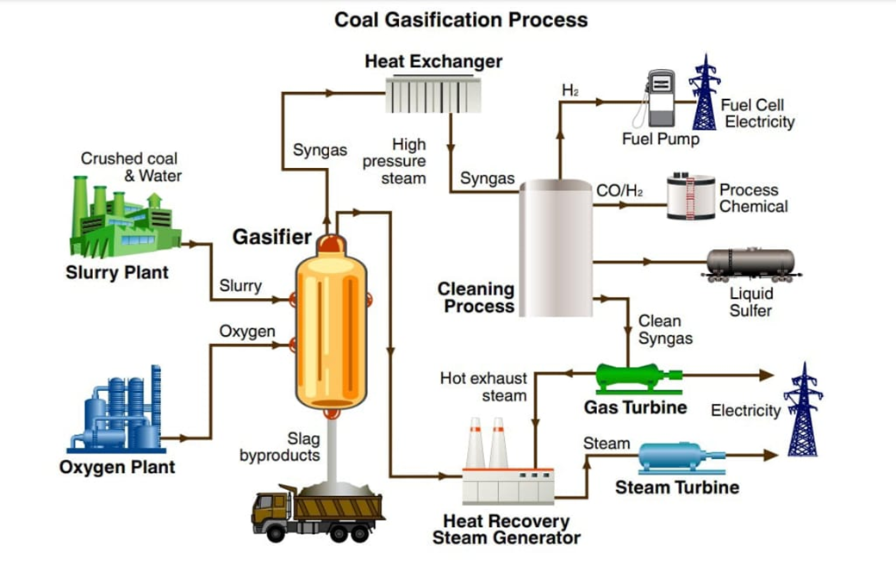
КАКВО ПРЕДСТАВЛЯВА ГАЗИФИКАЦИЯТА НА ВЪГЛИЩА?
Газификацията е процес на преобразуване на въглища в синтетичен газ при висока Т и/или Р и контролирани условия.
Органичната част на горивото преминава в газообразни продукти, а минералната – в пепел или шлака.
Полученият синтетичен газ, богат на CO и H₂, може да се използва за производство на електроенергия, горива и химически продукти.
CO₂ може да бъде улавян и съхраняван или използван повторно, което намалява емисиите.

Slide 5
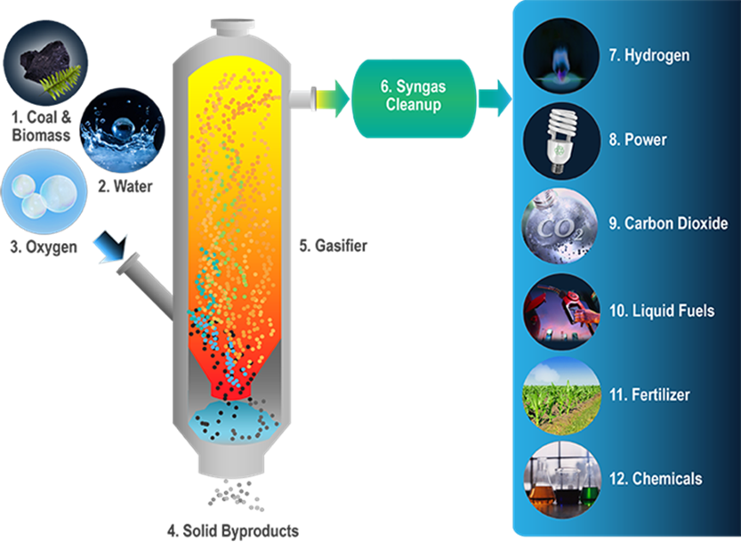
КАКВО ПРЕДСТАВЛЯВА ГАЗИФИКАЦИЯТА НА ВЪГЛИЩА?
Газификацията може да бъде наземна и подземна.
При наземни условия газификацията се осъществява в газогенератори.

Slide 6
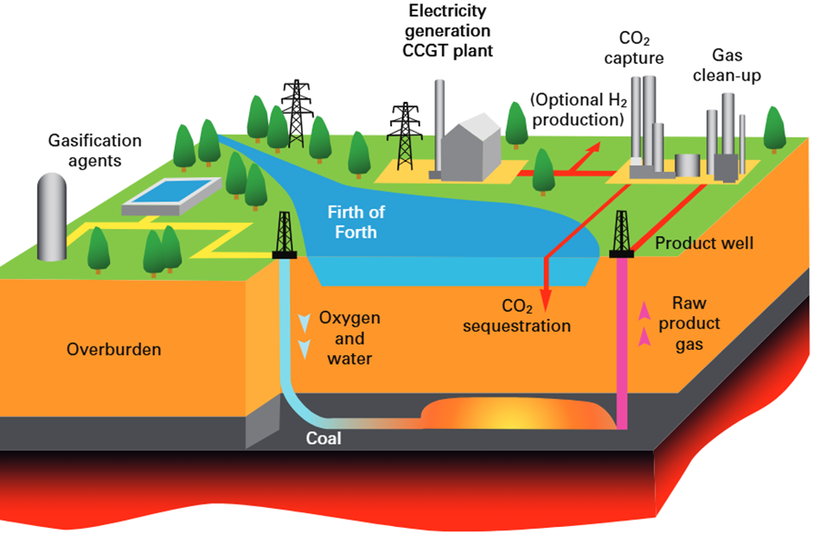
КАКВО ПРЕДСТАВЛЯВА ГАЗИФИКАЦИЯТА НА ВЪГЛИЩА?
При подземната газификация, въглищата се газифицират директно в пласта.

Slide 7
ХИМИЧЕСКА СЪЩНОСТ НА ГАЗИФИКАЦИЯТА
Екзотермични реакции на горене:
C+O2 → CO2
C+½O2 → CO
Тези реакции отделят топлината, необходима за протичането на ендотермичните процеси в реактора.
Ендотермични реакции на газификация:
C+H2O → CO +H2 (реакция с водна пара)
C+CO2 → 2CO (реакция на Будоар, Boudouard reaction)
При тях се образуват основните компоненти на синтетичния газ (CO и H2).
Заедно с това протичат и други второстепенни равновесни процеси:
CO + H2O ⇌ H2 + CO2 (водно-газова промяна, Water-Gas Shift)
CO + 3H2 → CH4 + H2O (метаниране, Methanation)
C +2H2 → CH4 (директно метаниране)
Тези реакции определят крайното съотношение H₂/CO и съдържанието на метан в синтетичния газ.

Slide 8
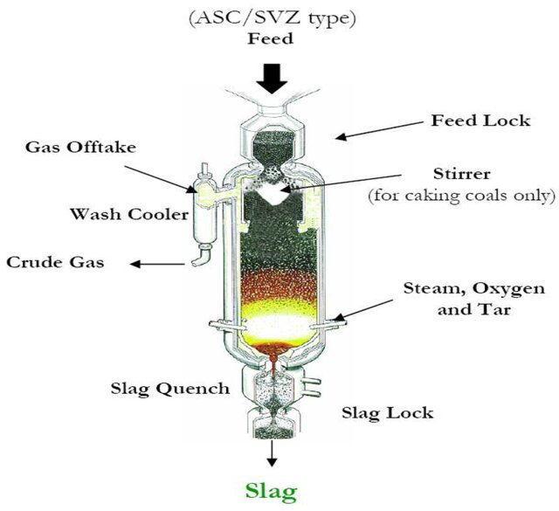
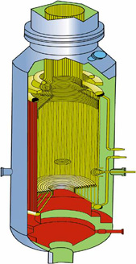
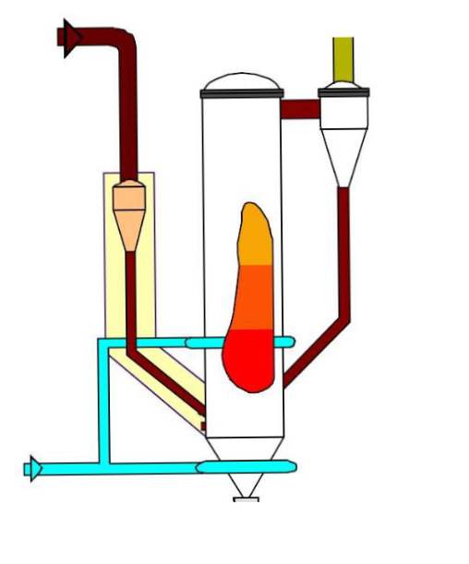
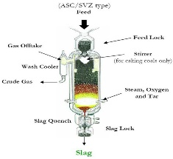
ВИДОВЕ ГАЗОГЕНЕРАТОРИ
Неподвижен слой
British Gas Lurgi Gasifier
Увлечен поток
Shell SCGP
Флуидизиран слой
High Temperature Winkler Gasifier

Slide 9
КАЧЕСТВО НА ВЪГЛИЩАТА И ГАЗИФИКАЦИЯ
Характеристиките на въглищата, които са важни за последващата им газификация са следните:
Ранг – Въглища с нисък ранг имат по-висока реактивност, поради по-голяма си специфична повърхност (порьозност);
Летливи вещества – 1) Високото им съдържание благоприятства процеса на газификацията, но води до образуване на катрани; 2) Ниското им съдържание намалява реактивността и води до получаване на по-високо количество на твърд остатък;
Пепел – Тя не влияе на състава на синтетичния газ, но е важна за определяне на технологията на газогенератора. Ниска t° на топене → твърдо отделяне; висока t° → шлака;
Влага – Високото й съдържание понижава Т и намалява ефективността на процеса. Допустимо съдържание → от 5-10% за съвременни инсталации, до около 35% за традиционни инсталации.
Допълнителни параметри: размер на частиците; порьозност; съдържание на S; и минерални примеси. Те влияят върху избора на технология и необходимостта от допълнителна обработка на синтетичния газ.

Slide 10
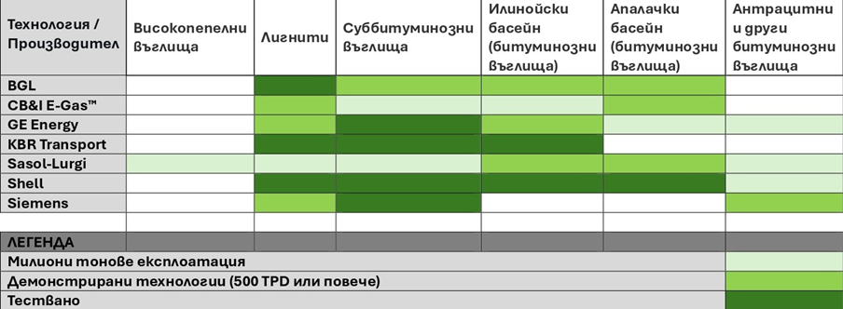
КАЧЕСТВО НА ВЪГЛИЩАТА И ГАЗИФИКАЦИЯ
Примери за внедрени в производството или тествани различни газогенератори и вида на използваните от тях въглища.

Slide 11
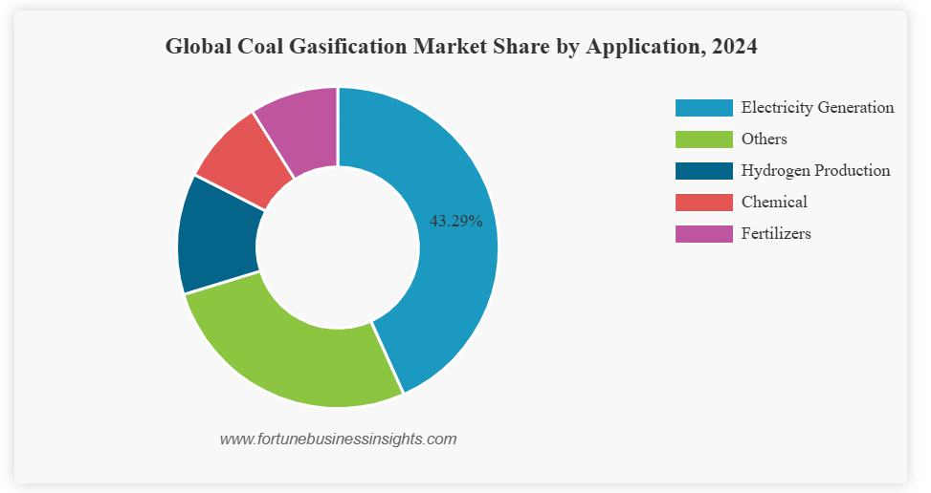
ГАЗИФИКАЦИЯТА НА ВЪГЛИЩА – ИКОНОМИЧЕСКИ ПОЛЗИ И ПОЛЗИТЕ ЗА ОКОЛНАТА СРЕДА
Икономически предимства
Гъвкавост на суровините – използват се въглища с различен ранг и качество, включително нискокалорични и високопепелни.
Синтетичен газ с висока стойност – за производство на електроенергия, водород, метанол, амоняк и други химикали.
Висока енергийна ефективност – при IGCC технологиите достига до ~50%.
Използване на местни ресурси – намалява зависимостта от вносни горива и повишава енергийната сигурност.

Slide 12
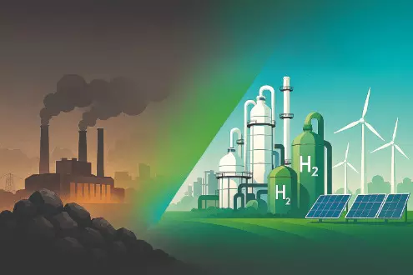
ГАЗИФИКАЦИЯТА НА ВЪГЛИЩА – ИКОНОМИЧЕСКИ ПОЛЗИ И ПОЛЗИТЕ ЗА ОКОЛНАТА СРЕДА
Предимства, свързани с опазване на околната среда
По-ниски емисии на вредни вещества – предварителното пречистване на синтетичния газ значително намалява SOx, NOx, прахови частици и тежки метали.
Възможност за улавяне и съхранение на CO₂ (CCS) – ключова стъпка към нисковъглеродна енергетика.
По-добър контрол върху процесите – високото налягане и температурата улесняват пречистването и оптимизират състава на газовете.
По-малко твърди отпадъци – образуваните шлаки и пепел могат да се оползотворяват повторно.

Slide 13
ИЗГАРЯНЕ v/s ГАЗИФИЦИРАНЕ или УЛАВЯНЕ НА СО₂
Конвенционално изгаряне в ТЕЦ
Въглищата се изгарят във въздух; получените газове са разредени с азот.
CO₂ е в ниска концентрация → улавянето му е трудно, енергоемко и скъпо.
Газовете се отделят при близко до атмосферно налягане → пречистването е ограничено.
Газификация (O₂, висока T и P)
Подавa се O₂ и се изгаря само необходимото количество гориво за достигане на температура на газификация.
Полученият синтетичен газ е под високо налягане и не е разреден с азот → CO₂ се улавя лесно, ефективно и евтино.
Заедно с CO₂ се отстраняват SOₓ, NOₓ, тежки метали; твърдите отпадъци са минимални.
→ IGCC + газификация = най-ефективната технология за улавяне на CO₂ Улавянето се извършва преди изгарянето в газова турбина, което е ключово предимство пред ТЕЦ.

Slide 14

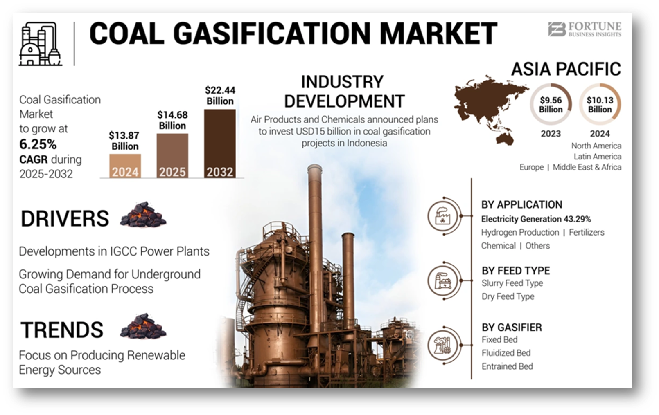
ПРИМЕРИ ЗА ИНДУСТРИАЛНО ГАЗИФИЦИРАНЕ НА ВЪГЛИЩА
Китай е световен лидер с над 100 активни инсталации, произвеждащи синтетичен газ, метанол, амоняк и течни горива. Един от най-големите проекти е Lu'an Coal Gasification Project (Шанси) ~12 000 t/ден въглища чрез SCGP, осигуряващ синтетичен газ за производство на течни горива и химикали (еквивалент ~1000 MW).
САЩ: Edwardsport IGCC Plant (Индиана) – 618 MW; работи по технология IGCC и постига значително по-ниски емисии на SOx, NOx и прахови частици спрямо конвенционалните ТЕЦ.
Европа: Успешни проекти като Puertollano IGCC (Испания), Buggenum IGCC (Нидерландия), Schwarze Pumpe (Германия) и Kozienice IGCC (Полша) демонстрират ефективно и по-чисто преобразуване на въглищата в енергия и химични продукти.
Индустриално газифициране на въглища
по света
ц
Notes:
Глобалният пазар на газификация на въглища показва устойчив растеж, основно заради развитието на IGCC технологиите и засиления интерес към UCG. Основните приложения остават електропроизводството, производството на водород и химическата индустрия
Тенденцията е към интегриране на газификация с производство на възобновяеми енергийни носители.

Slide 15

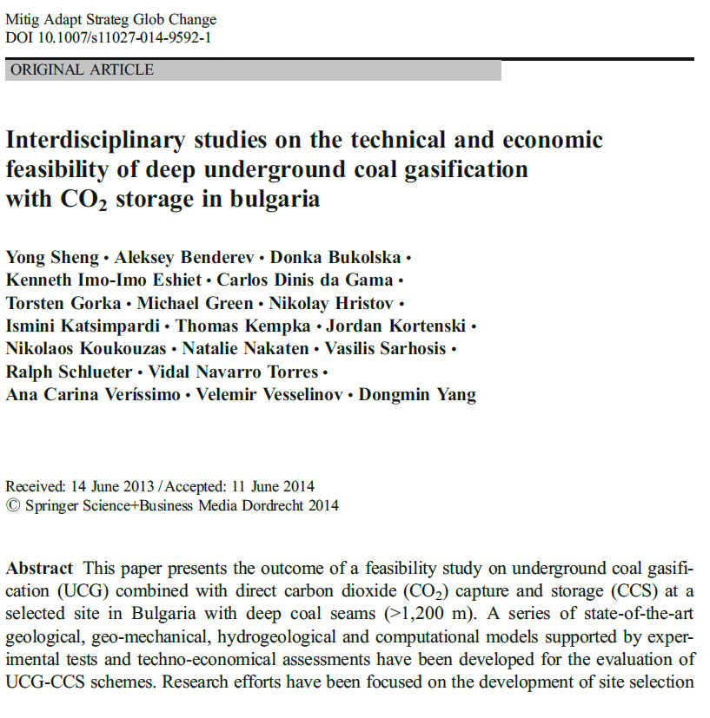
ПРИМЕРИ ЗА ИНДУСТРИАЛНО ГАЗИФИЦИРАНЕ НА ВЪГЛИЩА
Индустриално газифициране на въглища у нас.
България няма индустриален опит в газификацията на въглища.
Участие в международен проект на ЕК (2013–2015) с Германия, Великобритания, Гърция и Португалия.
Обект: дълбоко залягащите въглища в Добруджанския басейн.
Разработени: геоложки, геомеханични и хидрогеоложки модели, оценени рискове и екологична устойчивост.
Заключение: UCG + CCS в Добруджанския басейн е технически възможно и икономически оправдано при строг екологичен контрол.

Slide 16
ПРИМЕРИ ЗА ИНДУСТРИАЛНО ГАЗИФИЦИРАНЕ НА ВЪГЛИЩА
Индустриално газифициране на въглища у нас.
България има значителни запаси на лигнити ~2,1 млрд. тона, основно в мини „Марица изток“.
Прегледани са технологии и решения, които могат да бъдат адаптирани за българските лигнити.
Докладът очертава реалистичен петгодишен път за реализиране на първи индустриален газификационен проект у нас.
Notes:
1.Оценени запаси:Годишен добив 25-до 23 мил. Т
2.Представени са съвеменни технологии
3.Изброени проблеми/предиз.
4. Анализирани са капиталовите разходи
1.2 млрд.S-компл съоръжение 1 мил.т год
162-290 мил. S 4000 МW
100-200 мил. S хим завод
5. Източници на фин
6. План за 5
7. Икономически ефект -2-3 комплекса

Slide 17
НАСОКИ ЗА БЪДЕЩА РАБОТА
Изследване на ключови характеристики на въглищата, влияещи върху газификацията: влага, пепел, летливи вещества, размер на частиците, порьозност, съдържание на S и минерални примеси.
Анализ на въглища от основните басейни в България
Цел: оценка на пригодността им за газификация за нуждите на добива на критични и стратегически суровини в рамките на Националната научна програма.

Slide 18

ЗАКЛЮЧЕНИЕ
Газификацията е ефективна алтернатива на традиционното изгаряне на въглища и е особено подходяща в региони с наличие на критични и стратегически суровини.
Позволява използване на местни ресурси, включително нискокачествени въглища (напр. лигнитите от Източномаришкия басейн), за енергия, необходима за добив и преработка.
Намалява енергийната зависимост на страната.
Осигурява гъвкавост при използване на различни видове въглища.
Дава възможност за улавяне и съхранение на CO₂ (CCS) и за по-ефективно пречистване на горивните газове.

Slide 19
БЛАГОДАРЯ ВИ ЗА ВНИМАНИЕТО!
Благодарности. Настоящият обзор е проведен във връзка с изпълнението на Национална научна програма (ННП) „Критични и стратегически суровини за зелен преход и устойчиво развитие", одобрена с Решение на МС № 508/18.07.2024 г и финансирана от МОН.

